Slide 1
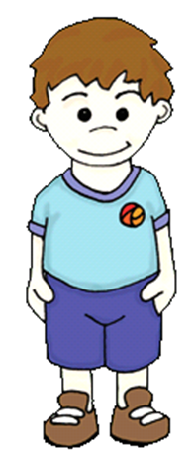
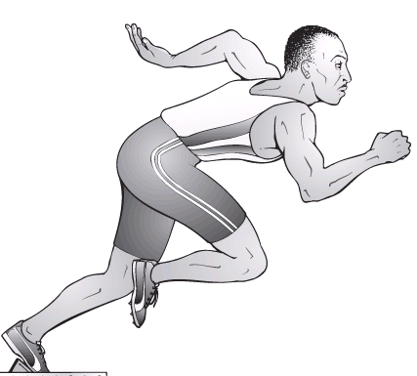
Физкульт минутки
Работа
Рыженко
Елены Владимировны
учителя математики и информатики
МБОУ г. Астрахани
«СОШ № 64».

Slide 2
Выбор:
Первая!
Вторая!!
Третья!!!
Четвёртая!!!!

Slide 3
Быстро встали, улыбнулись.
Выше-выше потянулись.

Slide 4
Ну-ка, плечи распрямите, Поднимите, опустите.

Slide 5
Вправо, влево повернитесь. Рук коленями коснитесь.

Slide 6
Сели, встали. Сели, встали. И на месте побежали.

Slide 7
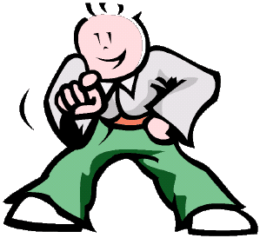
Поднимает руки класс – это «раз».
Повернулась голова – это «два».

Slide 8
Руки в стороны по шире развернули на «четыре».
Руки вниз, вперёд смотри – это «три».

Slide 9
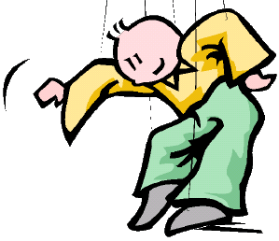
С силой их к плечам прижать – это «пять».

Slide 10
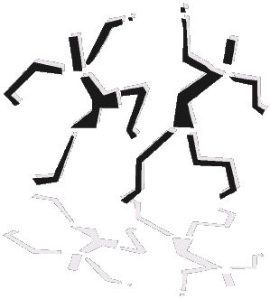
Учитель просит - надо встать (встали). Когда он сесть позволит - сядь (сели). Ответить хочешь – не шуми (руки на парте). А лучше руку подними (поставили на локоть правую руку).

Slide 11
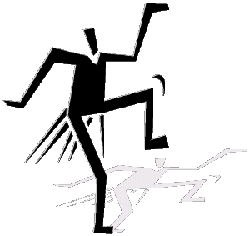
Раз, два, три, четыре, пять (шаги на месте) Все умеем мы считать (хлопки в ладоши),

Slide 12
Отдыхать умеем тоже (прыжки на месте). Руки на спину положим (руки за спину), Голову поднимем выше (поднять голову выше) И легко-легко подышим (глубокий вдох- выдох).

Slide 13
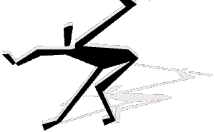
Подтянитесь на носочках столько раз, Ровно столько, сколько пальцев (показали сколько пальцев на руках) На руке у вас (поднимаемся на носочках 10 раз).

Slide 14
Источники информации:
Текст:
Выговская В.В. Поурочные разработки по математике: 6 класс.-М.:ВАКО,2012.
Иллюстрации : Библиотека Promethean Activstudio.

